Slide 1
Vietnamese ner system
QuocLL

Slide 2
Agenda
Introduction
Language Model
Recurrent Neural Network
Transformers
BERT
Vietnamese NER System

Slide 3
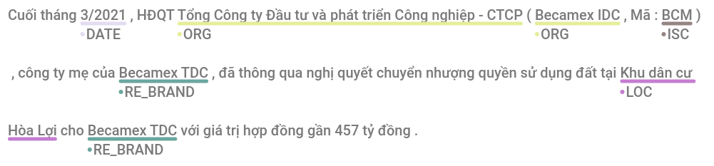
Introduction
Named Entity Recognition (NER) - Nhận dạng thực thể: Là một tác vụ cơ bản trong lĩnh vực Xử lý Ngôn ngữ Tự nhiên. Vai trò của tác vụ này là nhận dạng các từ/cụm từ trong văn bản có thuộc về các nhóm đã được định tên trước như tên người, tổ chức, địa điểm, thời gian,... hay không.
27/05/2022
Vietnamese NER System

Slide 4
language model

Slide 5
ĐỊNH NGHĨA
Language Model (LM) là tập hợp các tri thức trước đó về một hoặc nhiều ngôn ngữ, các tri thức này có thể là các tri thức về từ vựng, về ngữ pháp, về tần suất xuất hiện của các cụm từ,...
Vietnamese NER System

Slide 6
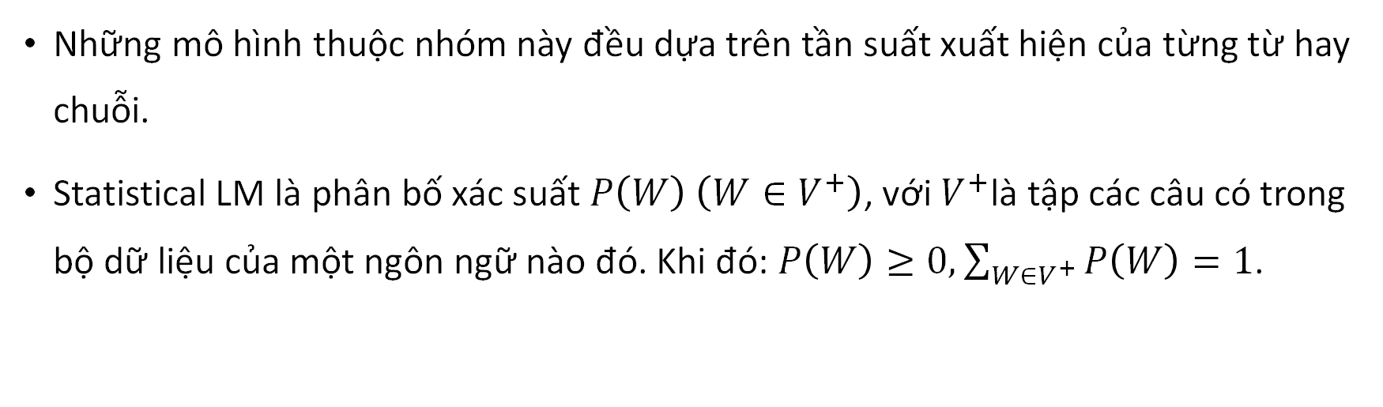
STATISTICAL LANGUAGE MODEL
Những mô hình thuộc nhóm này đều dựa trên tần suất xuất hiện của từng từ hay chuỗi.
Statistical LM là phân bố xác suất $P\left(W\right) \left(W∈V^{+}\right)$, với $V^{+}$là tập các câu có trong bộ dữ liệu của một ngôn ngữ nào đó. Khi đó: $P\left(W\right)≥0, \sum_{W∈V^{+}}{P\left(W\right)=1}$.
Vietnamese NER System

Slide 7

STATISTICAL LANGUAGE MODEL
Khi đó xác suất xuất hiện của ký tự wk khi đã biết chuỗi $w_{1}w_{2}…w_{k−1}$ sẽ được tính bằng cách đếm chuỗi như sau:
$$P\left(w_{k} | w_{1}w_{2}…w_{k−1}\right)=\frac{count(w_{1}w_{2}…w_{k−1}w_{k})}{count(w_{1}w_{2}…w_{k−1})}$$
Vietnamese NER System

Slide 8

STATISTICAL LANGUAGE MODEL
Vietnamese NER System
Notes:
- Không mang tính tổng quát. "Tôi đi học <môn học>" không học được tính chất này. => Nhược điểm xuất phát từ cách tiếp cận vấn đề.
- Nhìn data 1 chiều. => Nhược điểm xuất phát từ cách tiếp cận vấn đề.
- Rành buộc quá chặt, 1 từ phụ thuộc vào tất cả các từ trước đó => Xác suất xảy ra khó, trong khi xác suất có xu hướng phụ thuộc các từ gần hơn các từ xa. => n-grams.

Slide 9
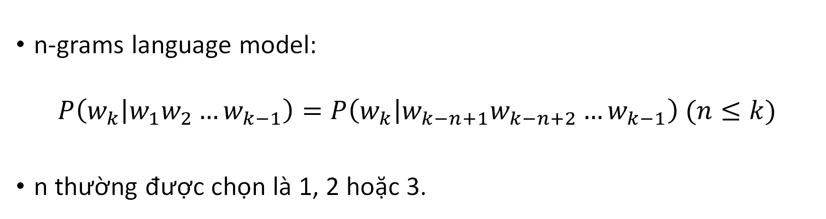
STATISTICAL LANGUAGE MODEL
n-grams language model:
$$P\left(w_{k} | w_{1}w_{2}…w_{k−1}\right)=P\left(w_{k} | w_{k−n+1}w_{k−n+2}…w_{k−1}\right) (n≤k)$$
n thường được chọn là 1, 2 hoặc 3.
Vietnamese NER System

Slide 10
STATISTICAL LANGUAGE MODEL
Vietnamese NER System
Notes:
- Vẫn không mang tính tổng quát.
- Phải tune n hợp lý, nhưng khó vì n phụ thuộc vào từng câu. Có khi câu nó lại phụ thuộc các từ ở xa hơn (dù phần này chiếm tỉ lệ ít hơn).
- Bản chất vẫn là count, nên vẫn gặp những khuyết điểm về học tính tổng quát.

Slide 11
Recurrent Neural Network
(RNN)

Slide 12
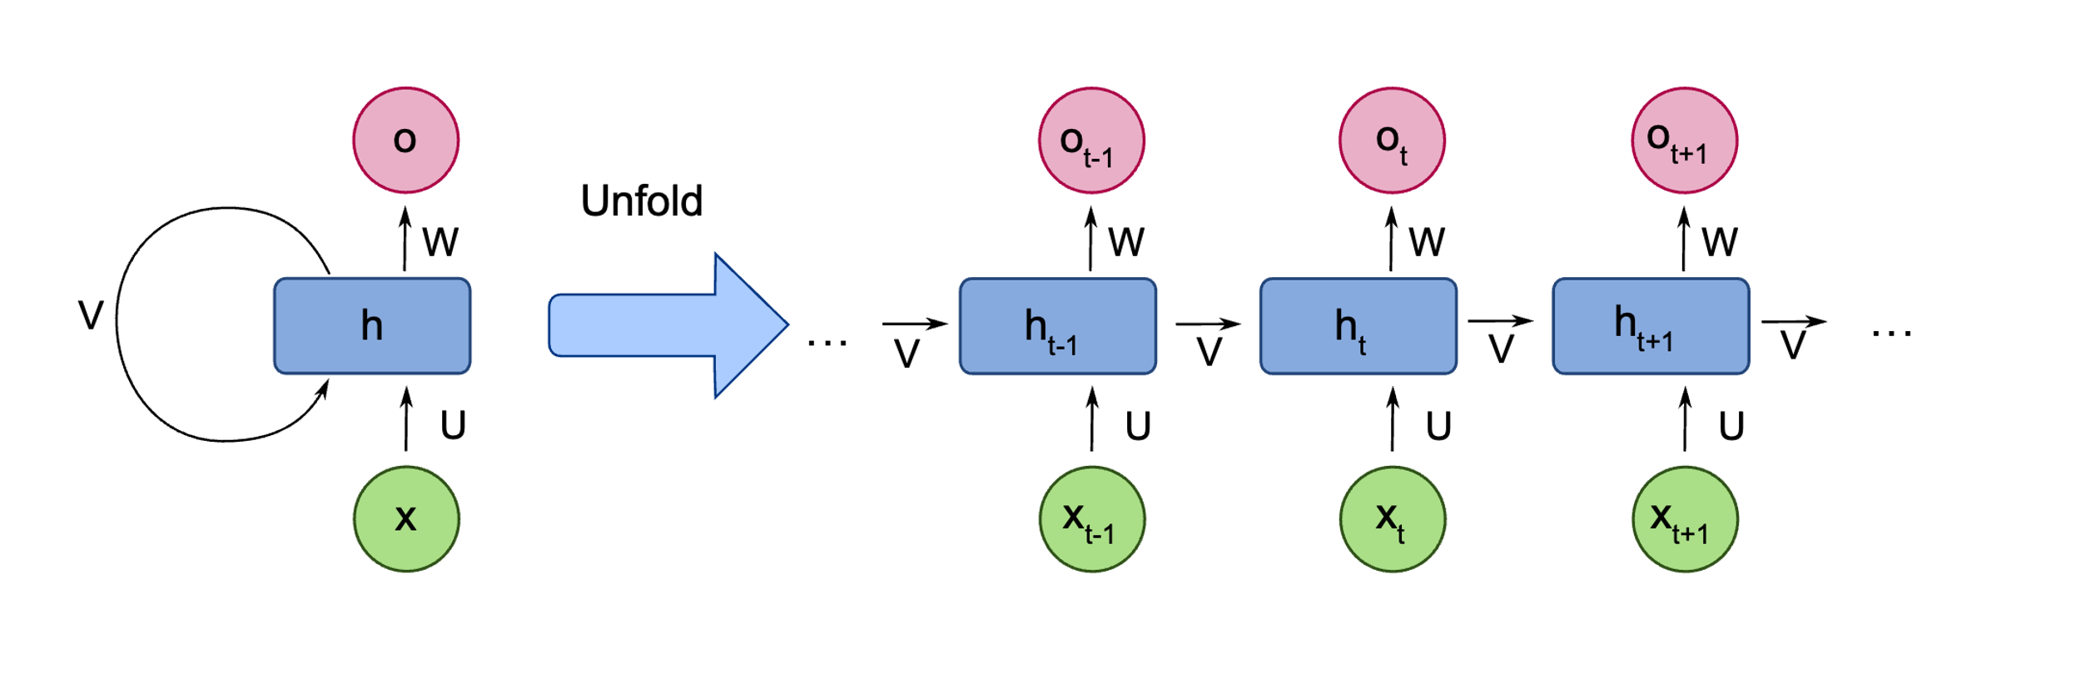
RECURRENT NEURAL NETWORK (RNN)
Vietnamese NER System

Slide 13
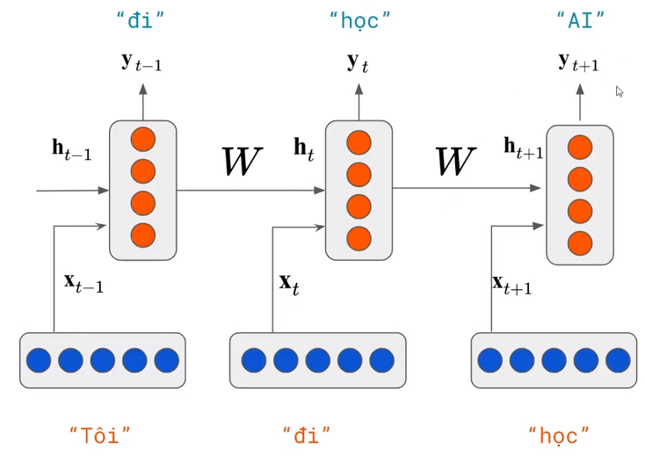
RECURRENT NEURAL NETWORK (RNN)
Vietnamese NER System

Slide 14
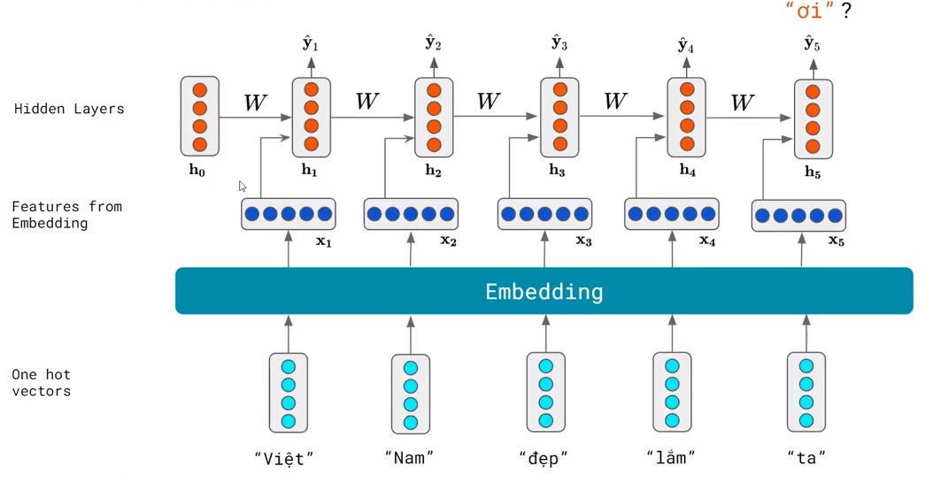
RECURRENT NEURAL NETWORK (RNN)
Vietnamese NER System

Slide 15
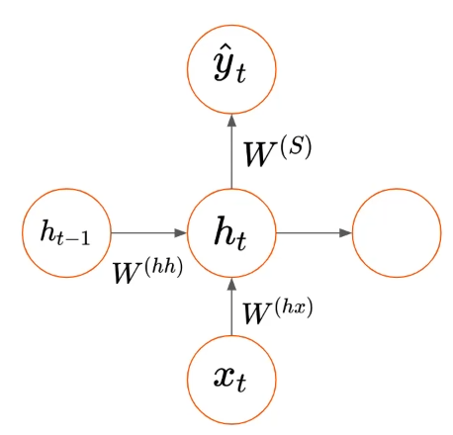
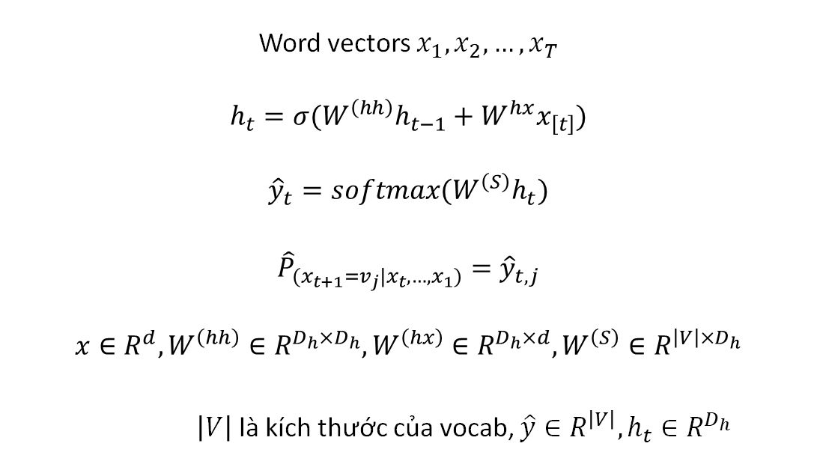
RECURRENT NEURAL NETWORK (RNN)
Word vectors $x_{1},x_{2},…,x_{T}$
$$h_{t}=σ(W^{\left(hh\right)}h_{t−1}+W^{hx}x_{\left[t\right]})$$
$${\hat{y}}_{t}=softmax(W^{\left(S\right)}h_{t})$$
$${\hat{P}}_{(x_{t+1}=v_{j}|x_{t},…,x_{1})}={\hat{y}}_{t,j}$$
$$x∈R^{d},W^{\left(hh\right)}∈R^{D_{h}×D_{h}},W^{\left(hx\right)}∈R^{D_{h}×d},W^{\left(S\right)}∈R^{{\left|V\right|×D}_{h}}$$
$\left|V\right|$ là kích thước của vocab, $\hat{y}∈R^{\left|V\right|},h_{t}∈R^{D_{h}}$
Vietnamese NER System

Slide 16
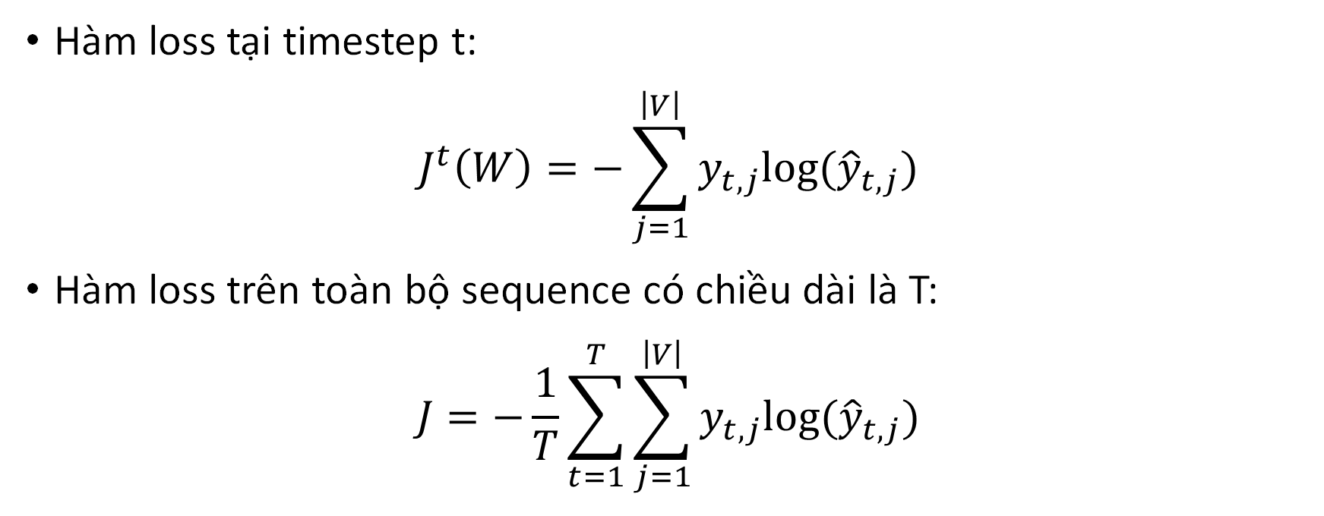
RECURRENT NEURAL NETWORK (RNN)
Hàm loss tại timestep t:
$$J^{t}\left(W\right)=−\sum_{j=1}^{\left|V\right|}{y_{t,j}log⁡({\hat{y}}_{t,j})}$$
Hàm loss trên toàn bộ sequence có chiều dài là T:
$$J=−\frac{1}{T}\sum_{t=1}^{T}{\sum_{j=1}^{\left|V\right|}{y_{t,j}log⁡({\hat{y}}_{t,j})}}$$
Vietnamese NER System

Slide 17
RECURRENT NEURAL NETWORK (RNN)
Vietnamese NER System
Notes:
- Pros:
+ Không phụ thuộc vào độ dài câu.
+ Size model không tăng với mọi size của input.
+ Học được thông tin từ quá khứ.
- Cons:
+ Xử lý chậm (xử lý tuần tự).
+ Chỉ nhìn dữ liệu 1 chiều.
+ Exploding/Vanishing gradient => mất mát thông tin.

Slide 18
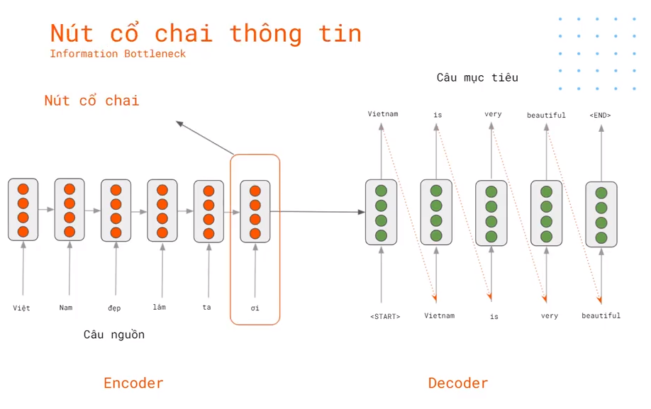
MACHINE TRANSLATION
Vietnamese NER System

Slide 19
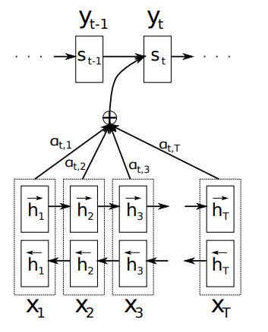
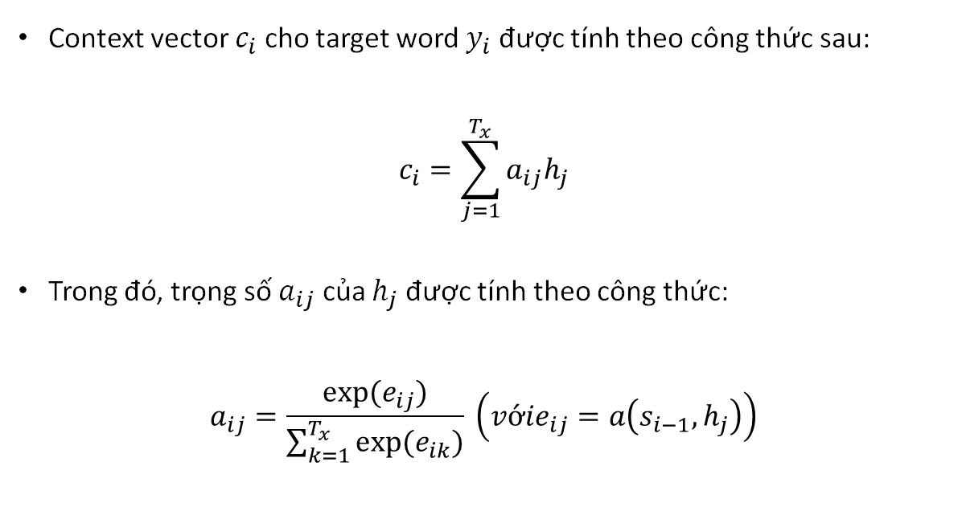
ATTENTION
Context vector $c_{i}$ cho target word $y_{i}$ được tính theo công thức sau:
$$c_{i}=\sum_{j=1}^{T_{x}}{a_{ij}h_{j}}$$
Trong đó, trọng số $a_{ij}$ của $h_{j}$ được tính theo công thức:
$$a_{ij}=\frac{exp⁡(e_{ij})}{\sum_{k=1}^{T_{x}}{exp⁡(e_{ik})}} \left(vớie_{ij}=a\left(s_{i−1},h_{j}\right)\right)$$
Vietnamese NER System
Notes:
- Tổng có trọng số của các h.
- Trọng số tính bằng tương quan giữa h với thông tin tổng hợp trước đó. (Tương quan có thể tính được bằng nhiều cách consine similarity, linear layer,...).

Slide 20
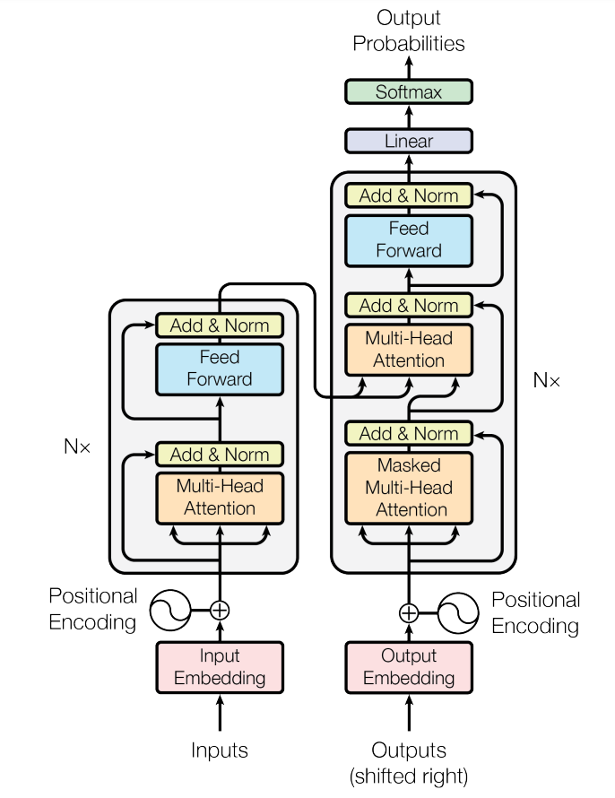
transformers

Slide 21
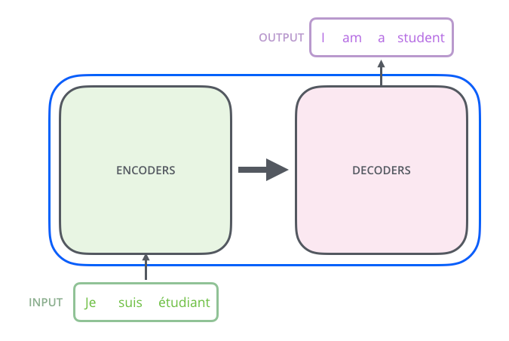
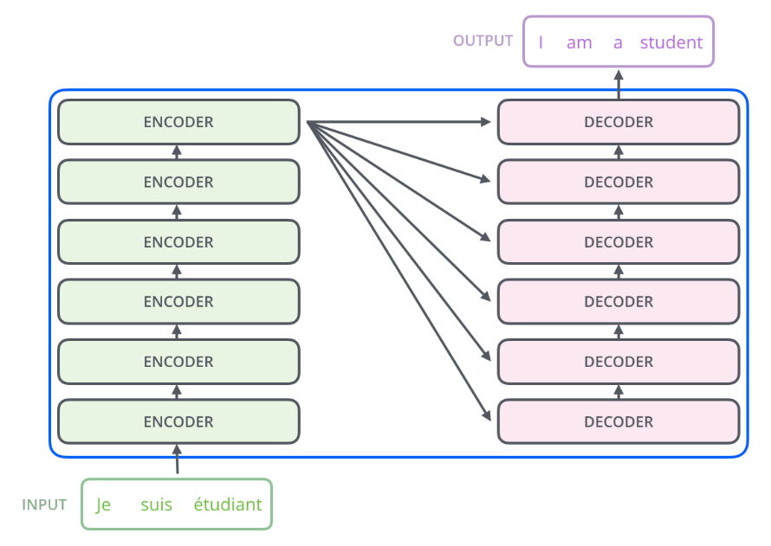
ARCHITECTURE
Vietnamese NER System

Slide 22
ENCODER

Slide 23
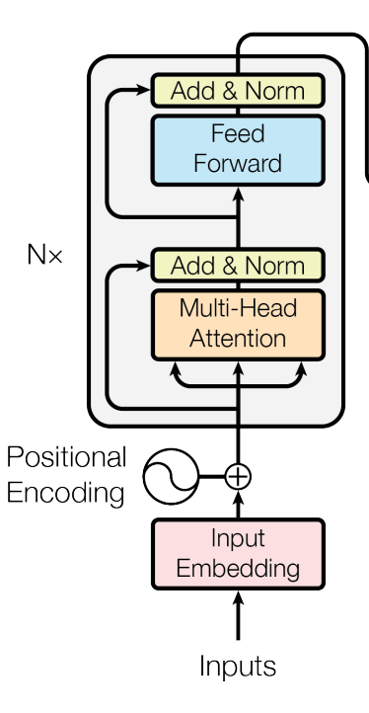
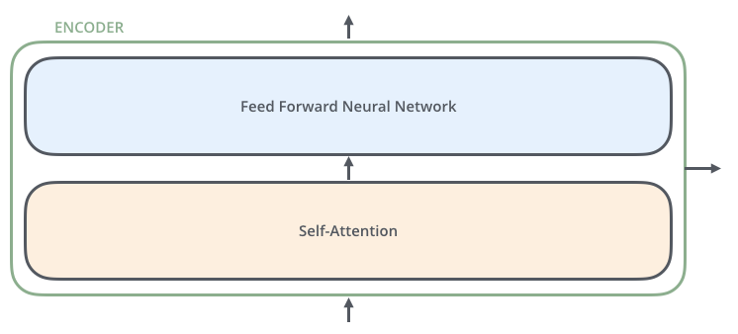
ENCODER
Vietnamese NER System

Slide 24
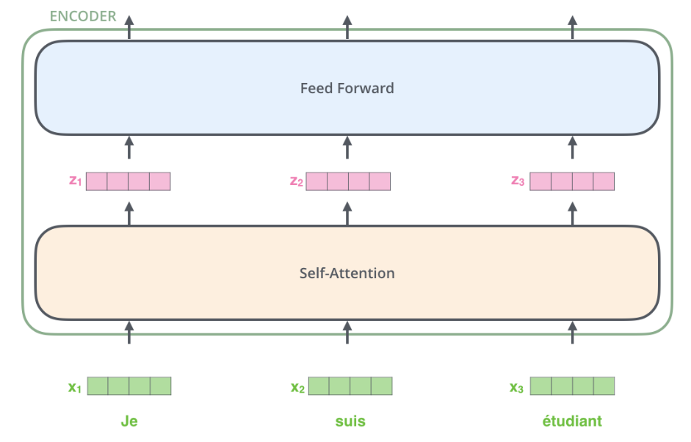
ENCODER
Vietnamese NER System

Slide 25
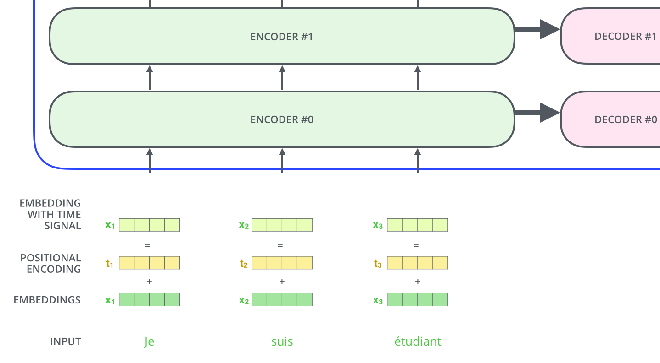
POSITIONAL ENCODING
Vietnamese NER System

Slide 26
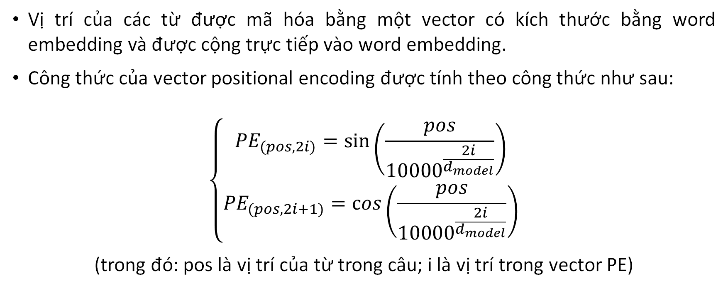
POSITIONAL ENCODING
Vị trí của các từ được mã hóa bằng một vector có kích thước bằng word embedding và được cộng trực tiếp vào word embedding.
Công thức của vector positional encoding được tính theo công thức như sau:
$$\left\{\begin{aligned}{PE}_{(pos, 2i)}=\sin\left(\frac{pos}{{10000}^{\frac{2i}{d_{model}}}}\right) \\ {PE}_{(pos, 2i+1)}=\cos\left(\frac{pos}{{10000}^{\frac{2i}{d_{model}}}}\right)\end{aligned}\right.$$
(trong đó: pos là vị trí của từ trong câu; i là vị trí trong vector PE)
Vietnamese NER System

Slide 27
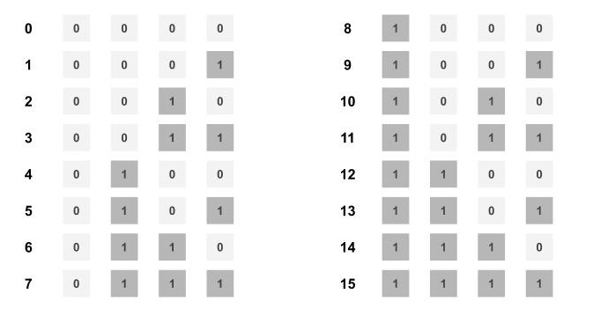
POSITIONAL ENCODING
Vietnamese NER System

Slide 28
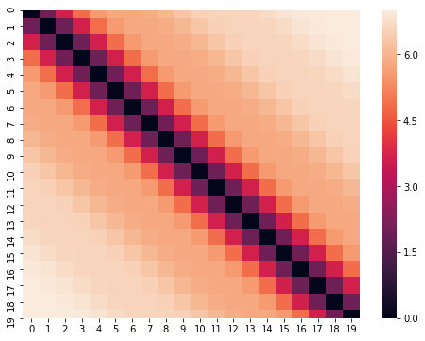
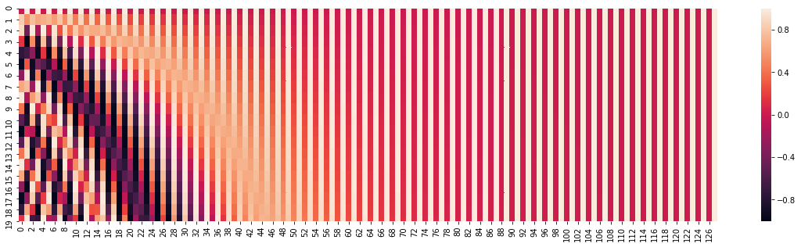
POSITIONAL ENCODING
Vietnamese NER System

Slide 29
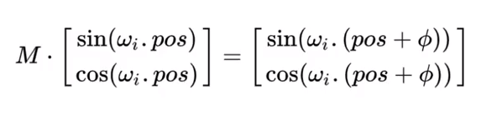
POSITIONAL ENCODING
Việc sử dụng 1 cặp sin-cos là để cho phép model lấy thông tin về vị trí tương đối (relative positions).
Với mỗi cặp sin-cos tương ứng, tồn tại ma trận M sao cho:
Như vậy ta có được mối liên hệ giữa vector PE cho từ ở vị trí POS và vector PE cho từ ở vị trí POS + offset thông qua một linear function.
Vietnamese NER System
Notes:
- Luôn tồn tại mối quan hệ giữa tất cả vị trí với nhau => Truy suất dc bất cứ vị trí nào khác từ vị trí hiện tại => Model tìm dc vị trí tốt cho từ.
- Model biểu diễn (như BERT) quan trọng vị trí tương đối. Model sinh (như GPT) quan trọng vị trí tuyệt đối. Do encoder học context của các từ xung quanh, decoder quan trọng thứ tự tuyệt đối các từ phía trước.

Slide 30
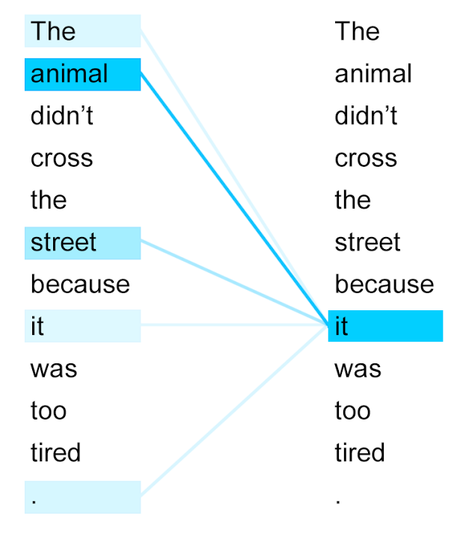
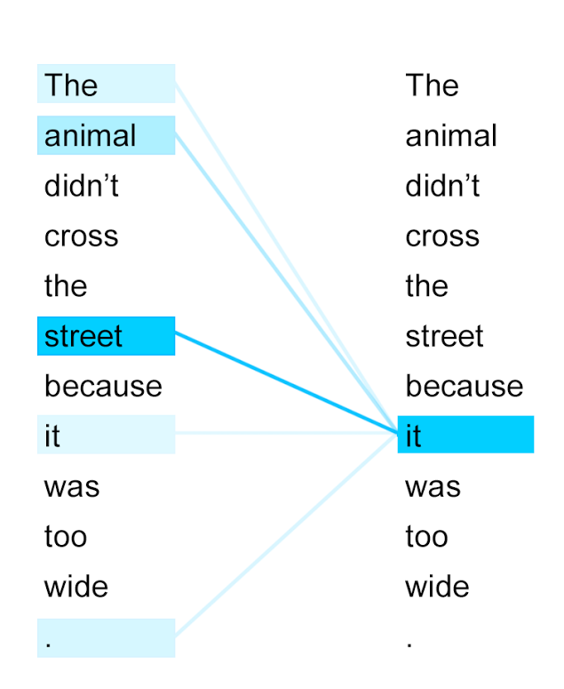
SELF-ATTENTION
Vietnamese NER System

Slide 31
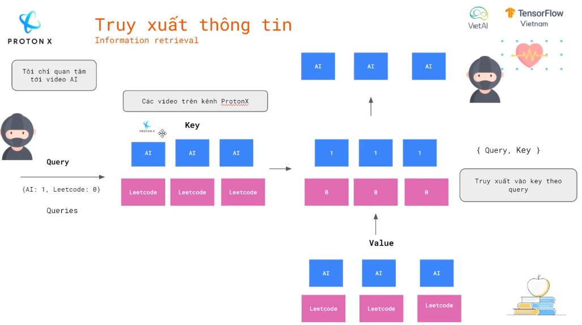
SELF-ATTENTION
Vietnamese NER System

Slide 32
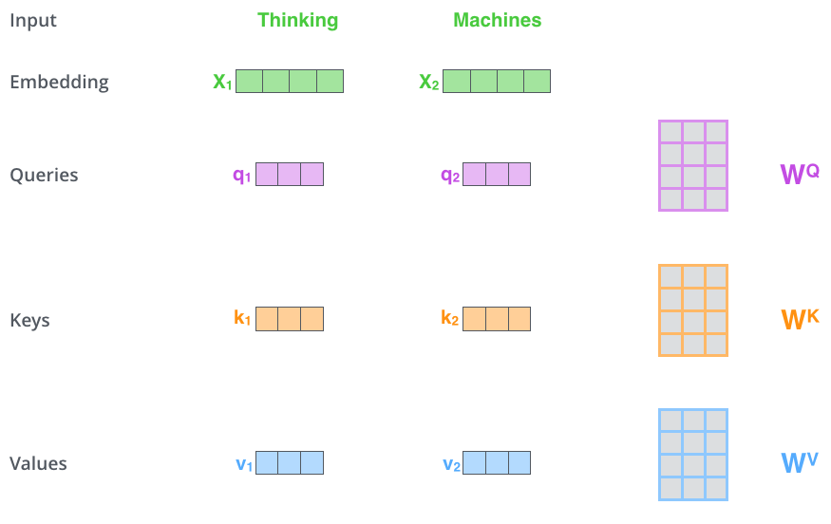
SELF-ATTENTION
Vietnamese NER System

Slide 33
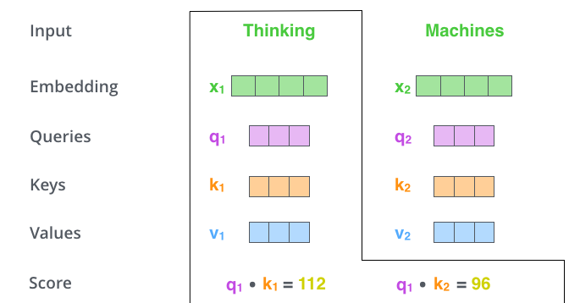
SELF-ATTENTION
Vietnamese NER System

Slide 34
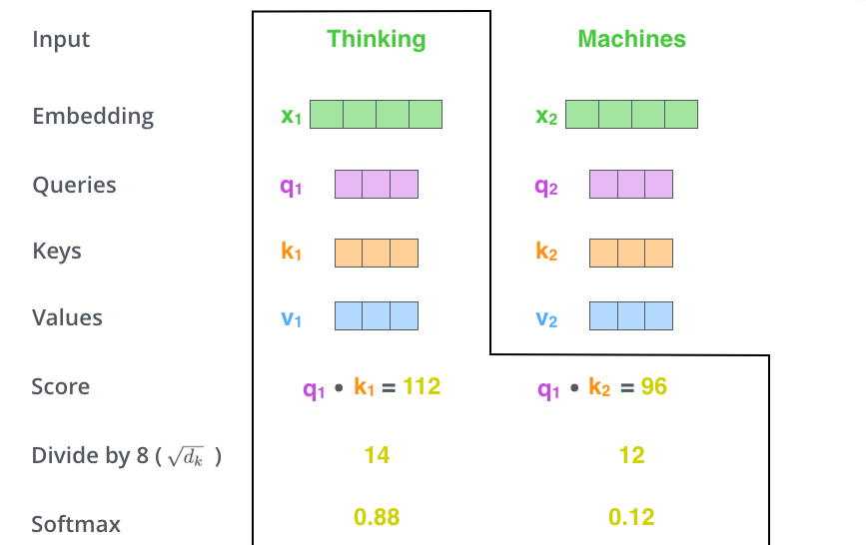
SELF-ATTENTION
Vietnamese NER System
Notes:
- Dot Product làm tăng cường độ lớn => Softmax nhỏ => Scale
# Toán: nếu q và k là 2 biến ngẫu nhiên độc lập, mean=0, var=1 thì khi lấy dot(q,k) sẽ có mean=0, var=dk

Slide 35
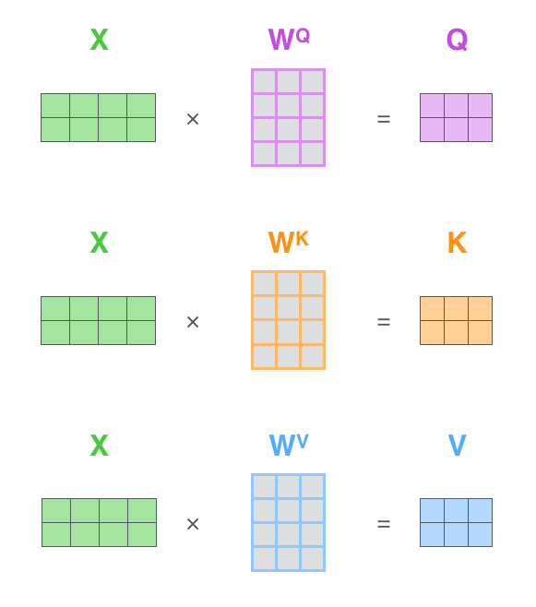
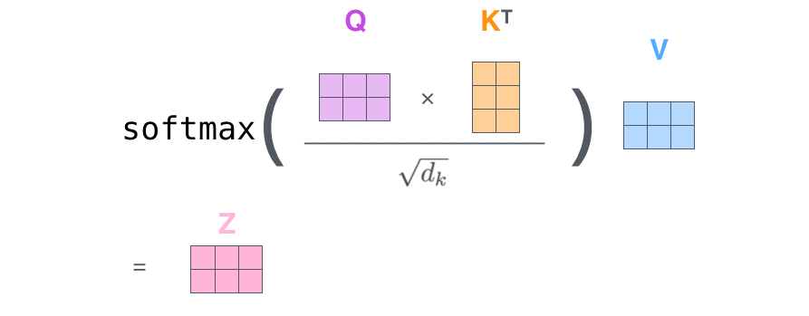
SELF-ATTENTION
Vietnamese NER System

Slide 36
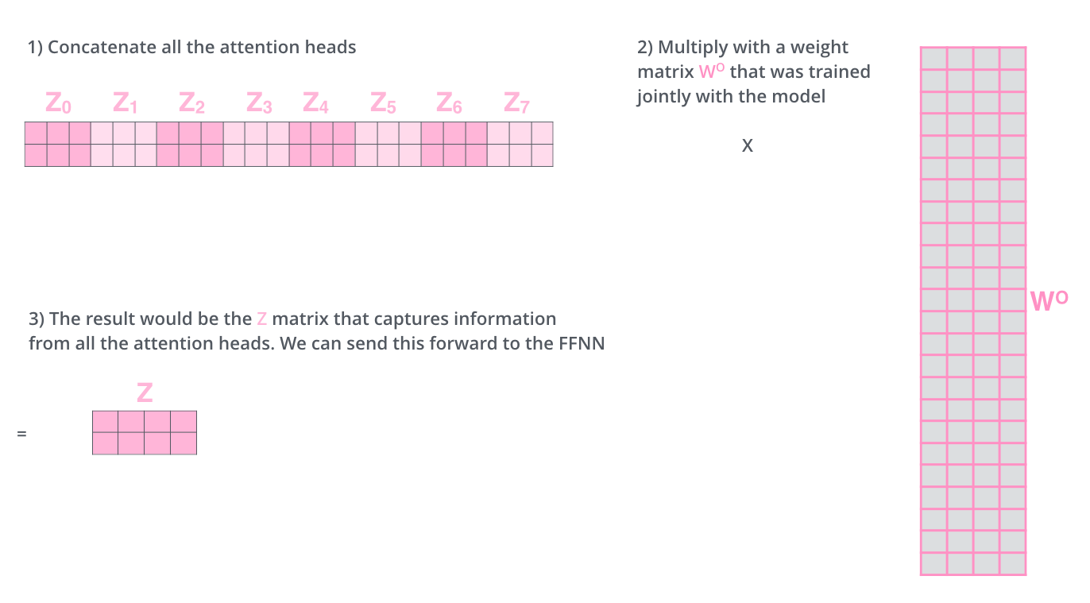
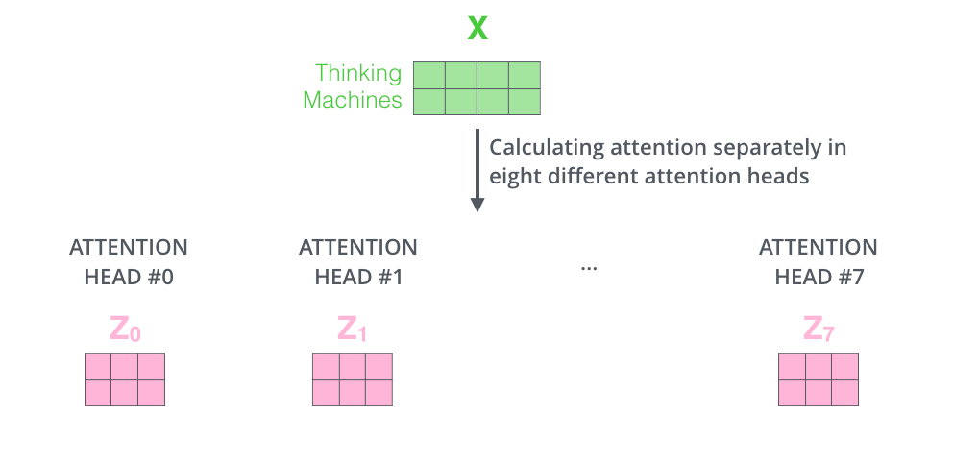
MULTI-HEAD ATTENTION
Vietnamese NER System

Slide 37
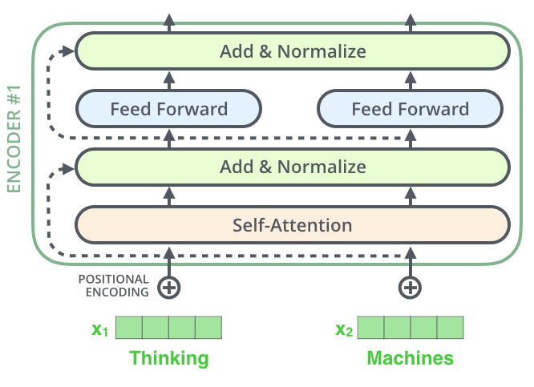
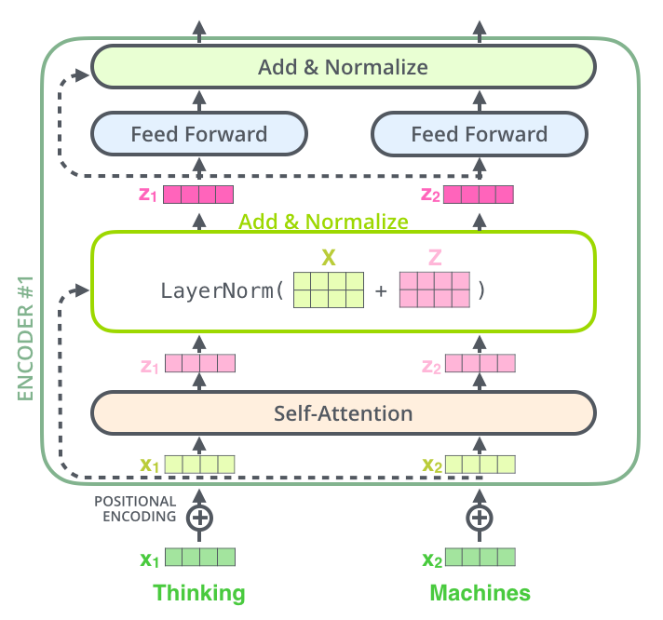
THE RESIDUALS
Vietnamese NER System

Slide 38
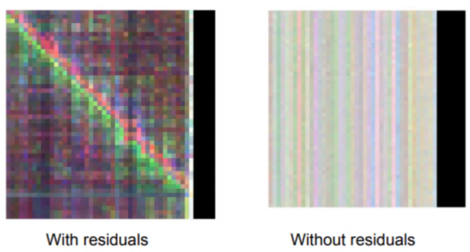
RESIDUAL
Ngoài việc giúp gradient flow tốt hơn, residual còn giúp mang theo thông tin vị trí (positional information) từ layer thấp đến layer cao.
Vietnamese NER System

Slide 39

BATCH NORMALIZATION
Chuẩn hóa theo từng batch:
$$μ_{β}=\frac{1}{m}\sum_{i=1}^{m}{x_{i}}$$
$$σ_{β}^{2}=\frac{1}{m}\sum_{i=1}^{m}{{(x_{i}−μ_{β})}^{2}}$$
$${\hat{x}}_{i}=\frac{x_{i}−μ_{β}}{\sqrt{σ_{β}^{2}+ε}}$$
$y_{i}=γ{\hat{x}}_{i}+β={BN}_{γ,β}\left(x_{i}\right) (γ$ và $β$ là các learnable params)
Vietnamese NER System

Slide 40
BATCH NORMALIZATION
Vietnamese NER System
Notes:
- Không normalize khiến xảy ra nonzero-mean làm cho x không ổn định => Gradient có thể quá lớn hoặc quá nhỏ => Khó train hơn => Nếu có có thể set lr thấp hơn => Train nhanh hơn.
- Nếu không normalize có thể qua activation phát là rơi vào khoảng bão hòa (quá lớn hoặc quá nhỏ) => Normalize để chặn lại k để x quá lớn hoặc quá nhỏ sau khi qua activation.
- Batch norm cũng có vai trò như một regularization.
- Vấn đề với RNN: Việc tính toán phụ thuộc vào độ lớn của batch, phải tính toán và lưu trữ gain và bias params cho từng timestep. Vấn đề xảy ra khi câu test có chiều dài lớn hơn câu train.
=> Layer norm dung chung thông tin chuẩn hóa trong 1 lớp (normalization term – mu and sigma).

Slide 41
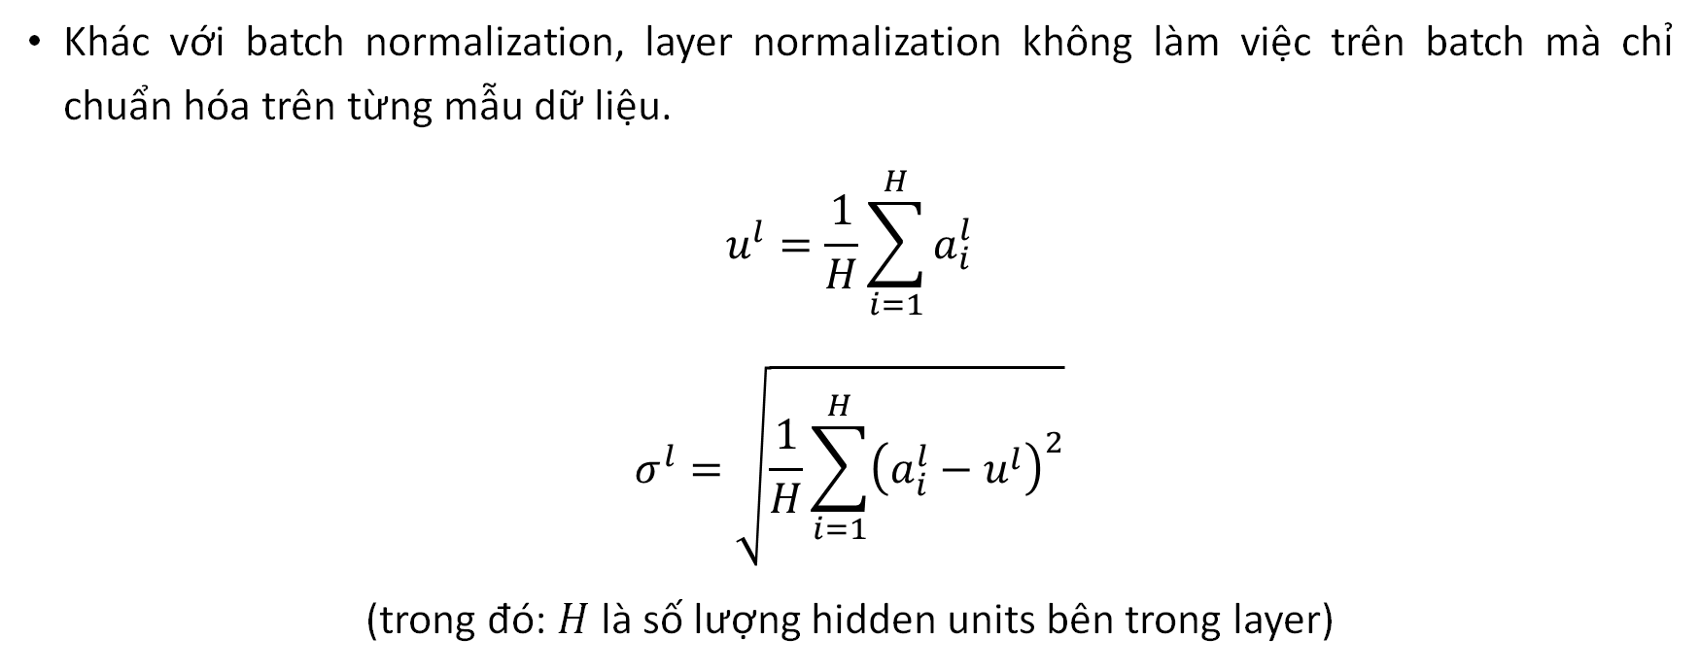
LAYER NORMALIZATION
Khác với batch normalization, layer normalization không làm việc trên batch mà chỉ chuẩn hóa trên từng mẫu dữ liệu.
$$u^{l}=\frac{1}{H}\sum_{i=1}^{H}{a_{i}^{l}}$$
$$σ^{l}=\sqrt{\frac{1}{H}\sum_{i=1}^{H}{{\left(a_{i}^{l}−u^{l}\right)}^{2}}}$$
(trong đó: $H$ là số lượng hidden units bên trong layer)
Vietnamese NER System

Slide 42
DECODER

Slide 43
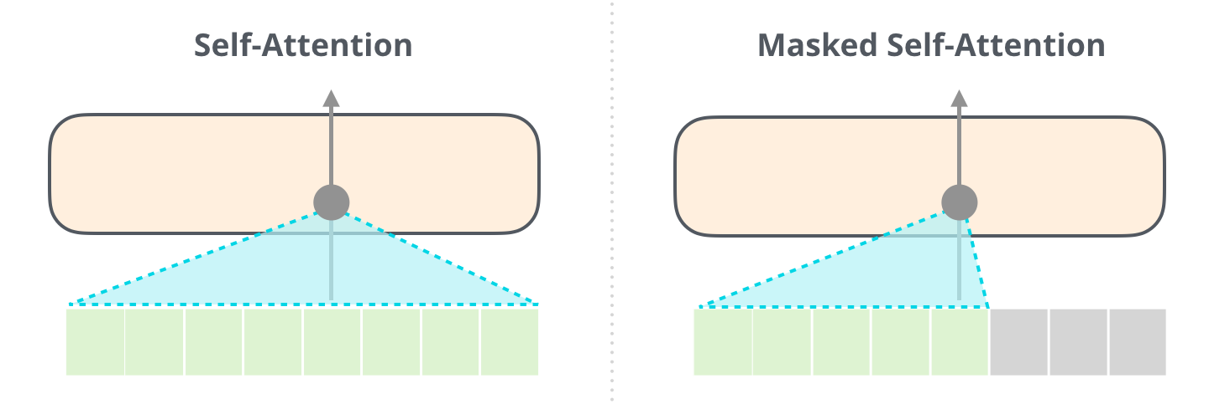
MASKED SELF-ATTENTION
Vietnamese NER System

Slide 44
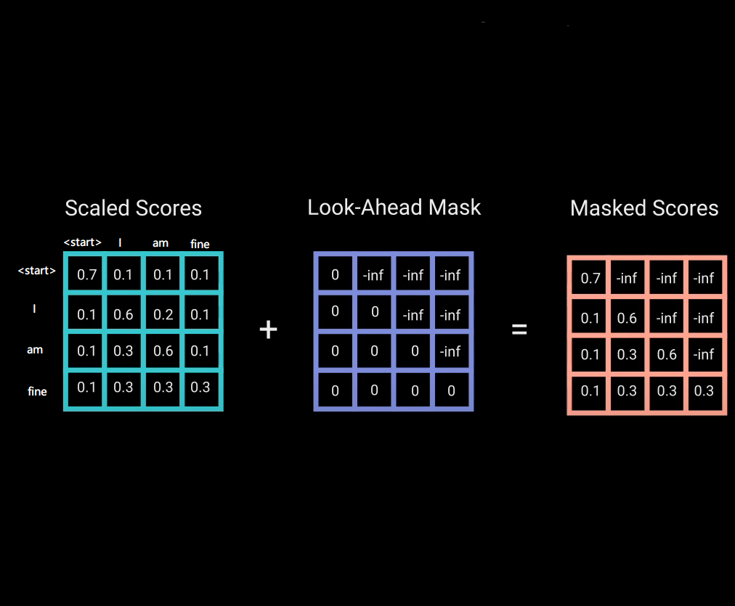
MASKED SELF-ATTENTION
Vietnamese NER System

Slide 45
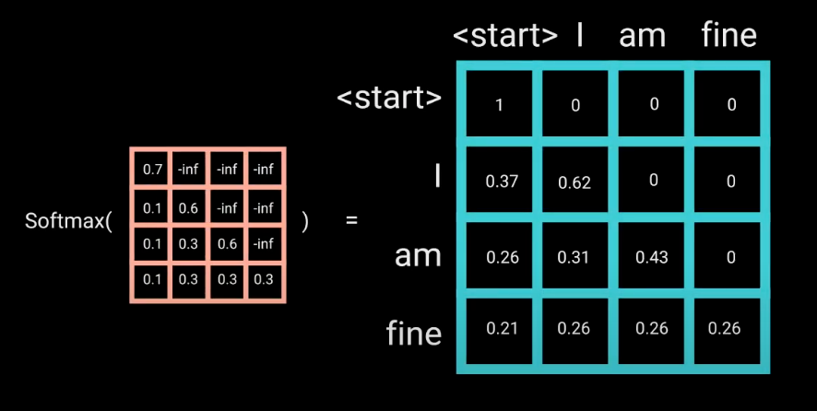
MASKED SELF-ATTENTION
Vietnamese NER System

Slide 46
ENCODE-DECODE ATTENTION
Vietnamese NER System

Slide 47
ENCODE-DECODE ATTENTION
Vietnamese NER System

Slide 48
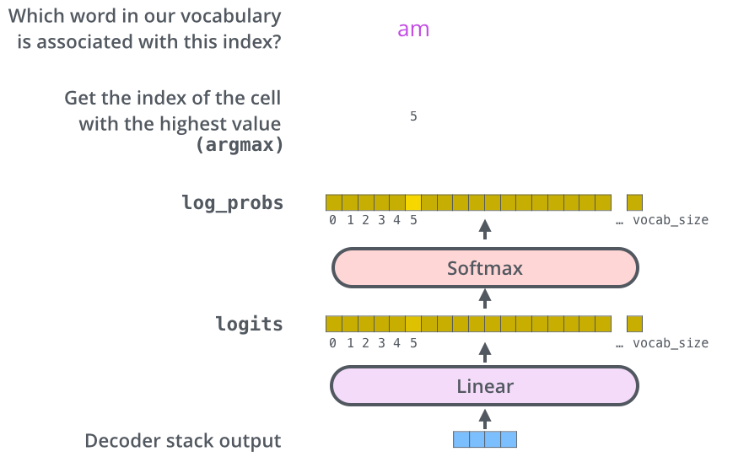
LINEAR + SOFTMAX
Vietnamese NER System

Slide 49
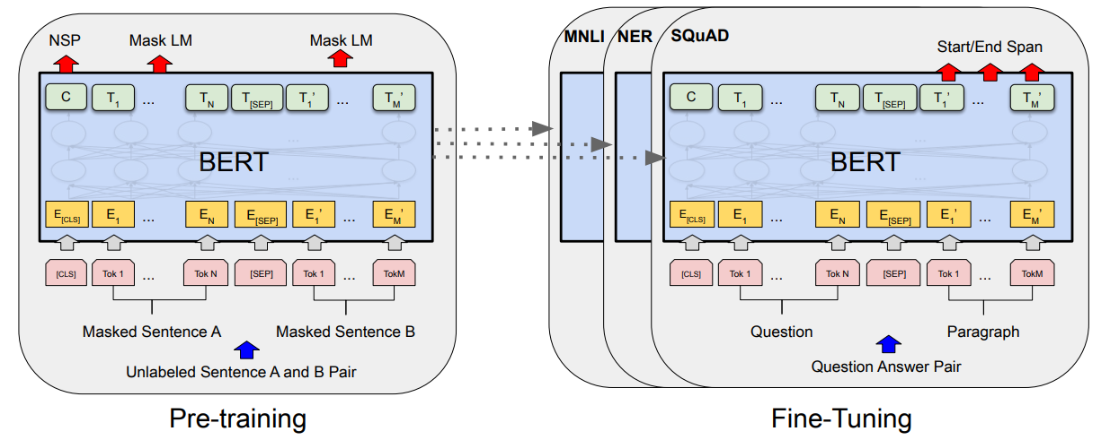
BERT

Slide 50
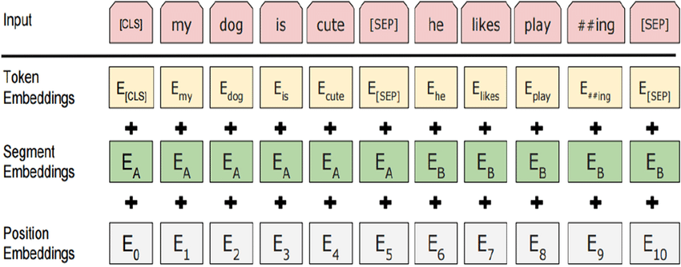
INPUT REPRESENTATION
Vietnamese NER System

Slide 51
TOKENIZER

Slide 52
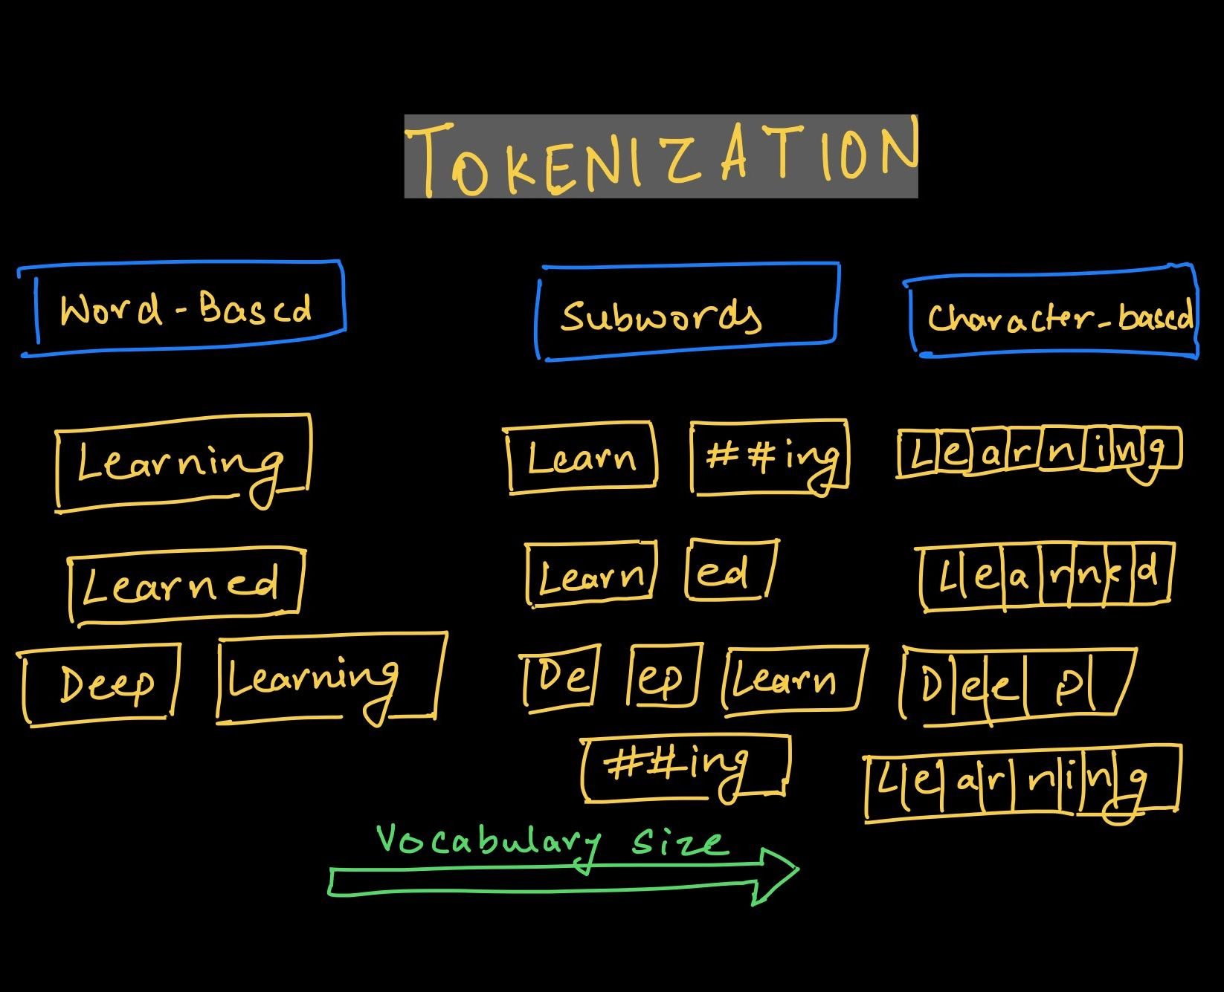
TOKENIZATION
Vietnamese NER System

Slide 53
TOKENIZATION
Vietnamese NER System

Slide 54
BYTE-PAIR ENCODING
{“old”: 7, “older”: 3, “finest”: 9, “lowest”: 4}
{“old</w>”: 7, “older</w>”: 3, “finest</w>”: 9, “lowest</w>”: 4}
Vietnamese NER System

Slide 55
BYTE-PAIR ENCODING
Number | Token | Frequency
1 | </w> | 23
2 | o | 14
3 | l | 14
4 | d | 10
5 | e | 16
6 | r | 3
7 | f | 9
8 | i | 9
9 | n | 9
10 | s | 13
11 | t | 13
12 | w | 4

Slide 56
BYTE-PAIR ENCODING
Number | Token | Frequency
1 | </w> | 23
2 | o | 14
3 | l | 14
4 | d | 10
5 | e | 16
6 | r | 3
7 | f | 9
8 | i | 9
9 | n | 9
10 | s | 13
11 | t | 13
12 | w | 4

Slide 57
BYTE-PAIR ENCODING
Number | Token | Frequency
1 | </w> | 23
2 | o | 14
3 | l | 14
4 | d | 10
5 | e | 16-13=3
6 | r | 3
7 | f | 9
8 | i | 9
9 | n | 9
10 | s | 13-13=0
11 | t | 13
12 | w | 4
13 | es | 9+4=13

Slide 58
BYTE-PAIR ENCODING
Number | Token | Frequency
1 | </w> | 23
2 | o | 14
3 | l | 14
4 | d | 10
5 | e | 16-13=3
6 | r | 3
7 | f | 9
8 | i | 9
9 | n | 9
10 | s | 13-13=0
11 | t | 13-13=0
12 | w | 4
13 | es | 9+4=13-13=0
14 | est | 13

Slide 59
BYTE-PAIR ENCODING
Number | Token | Frequency
1 | </w> | 23-13=10
2 | o | 14
3 | l | 14
4 | d | 10
5 | e | 16-13=3
6 | r | 3
7 | f | 9
8 | i | 9
9 | n | 9
10 | s | 13-13=0
11 | t | 13-13=0
12 | w | 4
13 | es | 9+4=13-13=0
14 | est | 13-13=0
15 | est</w> | 13

Slide 60
BYTE-PAIR ENCODING
Number | Token | Frequency
1 | </w> | 23-13=10
2 | o | 14-10=4
3 | l | 14-10=4
4 | d | 10
5 | e | 16-13=3
6 | r | 3
7 | f | 9
8 | i | 9
9 | n | 9
10 | s | 13-13=0
11 | t | 13-13=0
12 | w | 4
13 | es | 9+4=13-13=0
14 | est | 13-13=0
15 | est</w> | 13
16 | ol | 10

Slide 61
BYTE-PAIR ENCODING
Number | Token | Frequency
1 | </w> | 23-13=10
2 | o | 14-10=4
3 | l | 14-10=4
4 | d | 10-10=0
5 | e | 16-13=3
6 | r | 3
7 | f | 9
8 | i | 9
9 | n | 9
10 | s | 13-13=0
11 | t | 13-13=0
12 | w | 4
13 | es | 9+4=13-13=0
14 | est | 13-13=0
15 | est</w> | 13
16 | ol | 10-10=0
17 | old | 10

Slide 62
BYTE-PAIR ENCODING
Number | Token | Frequency
1 | </w> | 10
2 | o | 4
3 | l | 4
4 | e | 3
5 | r | 3
6 | f | 9
7 | i | 9
8 | n | 9
9 | w | 4
10 | est</w> | 13
11 | old | 10

Slide 63
BYTE-PAIR ENCODING
Vietnamese NER System

Slide 64

WORDPIECE
Pair score:
$$score=\frac{freq of pair}{freq of first element×freq of second element}$$
Vietnamese NER System

Slide 65
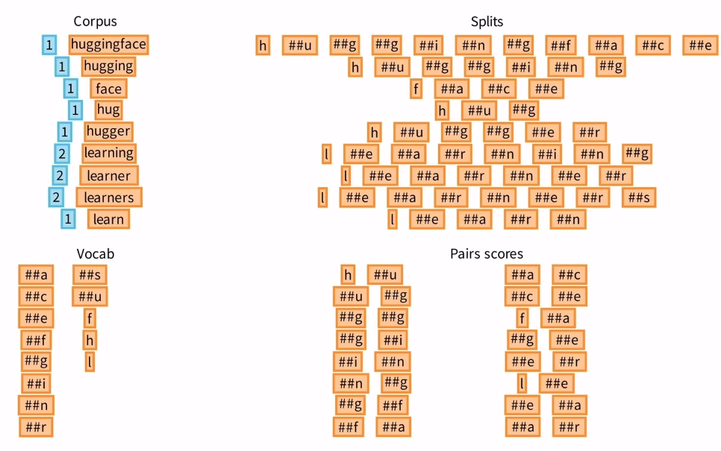
WORDPIECE
Vietnamese NER System

Slide 66
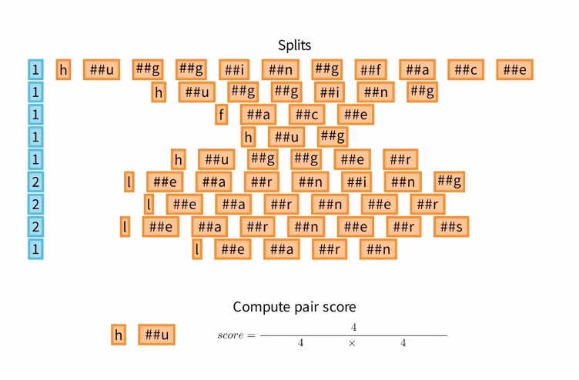
WORDPIECE
Vietnamese NER System

Slide 67

WORDPIECE
Vietnamese NER System

Slide 68

WORDPIECE
Vietnamese NER System

Slide 69
POSITIONAL EMBEDDING

Slide 70
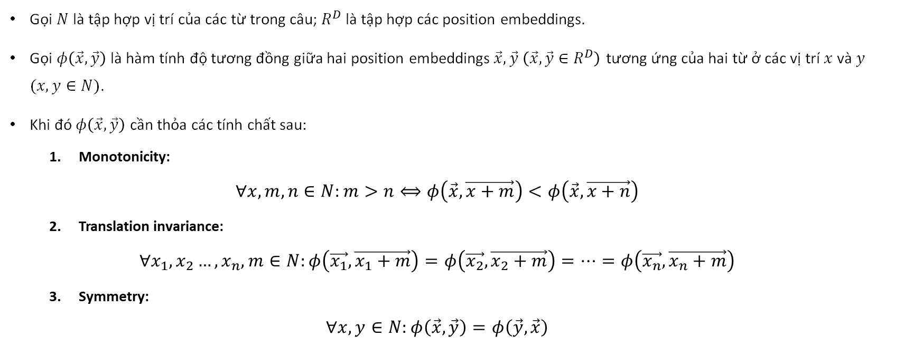
PROPERTIES
Gọi $N$ là tập hợp vị trí của các từ trong câu; $R^{D}$ là tập hợp các position embeddings.
Gọi $φ\left(\vec{x},\vec{y}\right)$là hàm tính độ tương đồng giữa hai position embeddings$\vec{x},\vec{y} \left(\vec{x},\vec{y}∈R^{D}\right)$ tương ứng của hai từ ở các vị trí $x$ và $y$ $(x,y∈N)$.
Khi đó $φ\left(\vec{x},\vec{y}\right)$ cần thỏa các tính chất sau:
Monotonicity:
$$∀x,m,n∈N:m>n⟺φ\left(\vec{x},\vec{x+m}\right)<φ\left(\vec{x},\vec{x+n}\right)$$
Translation invariance:
$$∀x_{1},x_{2}…,x_{n},m∈N:φ\left(\vec{x_{1}},\vec{x_{1}+m}\right)=φ\left(\vec{x_{2}},\vec{x_{2}+m}\right)=…=φ\left(\vec{x_{n}},\vec{x_{n}+m}\right)$$
Symmetry:
$$∀x,y∈N:φ\left(\vec{x},\vec{y}\right)=φ\left(\vec{y},\vec{x}\right)$$
Vietnamese NER System

Slide 71

SINUSOIDAL PEs
Chọn hàm tính độ tương đồng là inner product, khi đó hàm sinusoidal thỏa mãn tính chất 3.
Hàm sinusoidal thỏa mãn tính chất 2 vì tồn tại ma trận $M$ sao cho:
$$M⋅\left[{\sin\left(w_{k}⋅t\right) \atop \cos\left(w_{k}⋅t\right)}\right]=\left[{\sin\left(w_{k}⋅(t+φ)\right) \atop \cos\left(w_{k}⋅(t+φ)\right)}\right] (1)$$
Vietnamese NER System

Slide 72

SINUSOIDAL PEs
Chứng minh:
Đặt $M=\left[\begin{matrix}u_{1} & v_{1} \\ u_{2} & v_{2}\end{matrix}\right]$, khi đó:
$$\left(1\right)⟺\left[\begin{matrix}u_{1} & v_{1} \\ u_{2} & v_{2}\end{matrix}\right]⋅\left[{\sin\left(w_{k}⋅t\right) \atop \cos\left(w_{k}⋅t\right)}\right]=\left[{\sin\left(w_{k}⋅(t+φ)\right) \atop \cos\left(w_{k}⋅(t+φ)\right)}\right]$$
$$⟺\left[\begin{matrix}u_{1} & v_{1} \\ u_{2} & v_{2}\end{matrix}\right]⋅\left[{\sin\left(w_{k}⋅t\right) \atop \cos\left(w_{k}⋅t\right)}\right]=\left[{\sin\left(w_{k}⋅t\right)\cos\left(w_{k}⋅φ\right)+\cos\left(w_{k}⋅t\right)\sin\left(w_{k}⋅φ\right) \atop \cos\left(w_{k}⋅t\right)\cos\left(w_{k}⋅φ\right)−\sin\left(w_{k}⋅t\right)\sin\left(w_{k}⋅φ\right)}\right]$$
Chọn $\left[\begin{matrix}u_{1} & v_{1} \\ u_{2} & v_{2}\end{matrix}\right]=\left[\begin{matrix}\cos\left(w_{k}⋅φ\right) & \sin\left(w_{k}⋅φ\right) \\ −sin\left(w_{k}⋅φ\right) & \cos\left(w_{k}⋅φ\right)\end{matrix}\right]$ ta có đpcm.
Vietnamese NER System

Slide 73

SINUSOIDAL PEs
Xét tính chất 1:
Ta có:
$$φ\left(\vec{x},\vec{y}\right)=sum\left(\left[\begin{matrix}sin⁡(w_{1}x) \\ \begin{matrix}cos⁡(w_{1}x) \\ … \\ sin⁡(w_{\frac{D}{2}}x)\end{matrix} \\ cos⁡(w_{\frac{D}{2}}x)\end{matrix}\right]⊙\left[\begin{matrix}sin⁡(w_{1}y) \\ \begin{matrix}cos⁡(w_{1}y) \\ … \\ sin⁡(w_{\frac{D}{2}}y)\end{matrix} \\ cos⁡(w_{\frac{D}{2}}y)\end{matrix}\right]\right)=sum\left(\left[\begin{matrix}sin⁡(w_{1}x)sin⁡(w_{1}y) \\ \begin{matrix}cos⁡(w_{1}x)cos⁡(w_{1}y) \\ … \\ sin⁡(w_{\frac{D}{2}}x)sin⁡(w_{\frac{D}{2}}y)\end{matrix} \\ cos⁡(w_{\frac{D}{2}}x)cos⁡(w_{\frac{D}{2}}y)\end{matrix}\right]\right)=\sum_{i=0}^{\frac{D}{2}}{\cos\left(w_{i}(x−y)\right)}$$
Để xét tính Monotonicity, ta cần xét tính đơn điệu của hàm $ψ\left(m\right)=\sum_{i=0}^{\frac{D}{2}}{\cos\left(w_{i}m\right)}$:
$$ψ^{′}\left(m\right)=\sum_{i=0}^{\frac{D}{2}}{−w_{i}sin\left(w_{i}m\right)}$$
Với Transformers thì $w_{i}={(\frac{1}{10000})}^{2i/D}$ nên $ψ\left(m\right)$ chỉ đơn điệu khi $m$ loanh quanh khoảng từ 0 tới 50.
$⟹$ PE không nhạy cảm với những khoảng cách lớn hơn 50.
$⟹$ Để khắc phục điều này, ta có thể sử dụng learnable PE. Khi đó, tần số sẽ được học dựa trên dữ liệu huấn luyện.
$⟹$ BERT sử dụng learnable PE.
Vietnamese NER System

Slide 74

ABSOLUTE-RELATIVE PEs
Gọi position space là $𝒫$ và input embedding space là $𝒳$.
Khi đó, nhiệm vụ của hàm positional embedding là học mapping $Ϝ:𝒫⟶𝒳$.
Hàm positional embedding có 2 biến thể:
Absolute PEs (APEs) sẽ map mỗi vị trí trong câu về một phần tử trong position space.
Relative PEs (RPEs) sẽ map khoảng cách giữa 2 vị trí trong câu về một phần tử trong position space.
Vietnamese NER System

Slide 75

ABSOLUTE PEs
Nếu positional embedding học được tính absolute position thì sẽ tồn tại hàm đảo ngược: $ℊ:𝒳⟶𝒫$.
Nếu positional embedding học được tính relative position thì sẽ tồn tại một mapping function: $ℊ$: khoảng cách trong $𝒳⟶𝒫$.
Vietnamese NER System

Slide 76


RELATIVE PEs
Vietnamese NER System

Slide 77

ABSOLUTE-RELATIVE PEs
Trong kiến trúc Transformers, cơ chế self-attention sẽ được thay đổi tùy vào loại PE được sử dụng:
APE: $\left[\begin{matrix}Q_{x} \\ K_{x} \\ V_{x}\end{matrix}\right]=\left(WE_{x}+P_{x}\right)$ $⊙$ $\left[\begin{matrix}W^{Q} \\ W^{K} \\ W^{V}\end{matrix}\right]$ RPE: $\left[\begin{matrix}Q_{x} \\ K_{x} \\ V_{x}\end{matrix}\right]=WE_{x}⊙$ $\left[\begin{matrix}W^{Q} \\ W^{K} \\ W^{V}\end{matrix}\right]+\left[\begin{matrix}0 \\ P_{x−y} \\ P_{x−y}\end{matrix}\right]$
Vietnamese NER System

Slide 78

ABSOLUTE-RELATIVE PEs
Những mô hình học biểu diễn (dạng BERT) quan tâm relative position hơn. Trong khi những mô hình sinh (dạng GPT) quan tâm absolute position hơn.
Giải thích:
Những mô hình học biểu diễn dựa trên Encoder của Transformers. Encoder sẽ cực tiểu hóa hàm mất mát của masked language modeling:
$$ℒ\left(𝒰\right)=\sum_{i}{\log{P\left(u_{i} | u_{1},…u_{i−1},u_{i+1},…,u_{l};θ\right)}}$$
Những mô hình sinh dựa trên Decoder của Transformers. Decoder sẽ cực tiểu hóa hàm mất mát của autoregressive language modeling:
$$ℒ\left(𝒰\right)=\sum_{i}{\log{P\left(u_{i} | u_{1},…u_{i−1};θ\right)}}$$
Vietnamese NER System

Slide 79

MODEL ARCHITECTURE
Vietnamese NER System

Slide 80


PRE-TRAINING
Vietnamese NER System

Slide 81

MASKED LANGUAGE MODEL (MLM)
Ý tưởng: Thay thế $k\%$ input words bằng token $\left[MASK\right]$, mô hình sẽ dự đoán từ được mask lại là gì.
Vấn đề:
Nếu $k$ quá nhỏ thì thời gian train là rất lớn. Tuy nhiên, nếu $k$ quá lớn sẽ không đủ context để học.
Những input word được chọn để mask sẽ không bao giờ được nhìn thấy trong quá trình train.
Vietnamese NER System

Slide 82

MASKED LANGUAGE MODEL (MLM)
Giải pháp: 15% số lượng từ sẽ được sử dụng để predict, tuy nhiên chúng sẽ không được thay bằng token $\left[MASK\right]$ trong toàn bộ thời gian train. Thay vào đó:
80% thời gian: Được thay bằng token $\left[MASK\right]$.
con_chó của tôi đẹp quá -> con_chó của tôi $\left[MASK\right]$ quá
10% thời gian: Được thay bằng random word.
con_chó của tôi đẹp quá -> con_chó của tôi máy_tính quá
10% thời gian: Giữ nguyên.
con_chó của tôi đẹp quá -> con_chó của tôi đẹp quá
Transformer encoder không hề biết được từ nào sẽ được yêu cầu dự đoán, từ nào đã được thay thế bằng một từ ngẫu nhiên. Do đó, nó buộc phải giữ một biểu diễn theo ngữ cảnh của mối token đầu vào. Ngoài ra, do số lượng các tokens được thay thế bằng một từ ngẫu nhiên khá ít nên điều này dường như sẽ không làm ảnh hưởng tới khả năng hiểu ngôn ngữ của mô hình.
Vietnamese NER System

Slide 83
NEXT SENTENCE PREDICTION (NSP)
Dùng để học mối quan hệ giữa các câu. Mô hình cần dự đoán xem masked sentence B có là câu tiếp theo của masked sentence A hay không. Sẽ có 50% masked sentence B là câu tiếp theo của masked sentence A và 50% là ngược lại.
Masked Sentence A | Masked Sentence B | Label
người đàn_ông làm [MASK] tại cửa_hàng | anh_ta rất [MASK] và thân_thiện | isNext
người đàn_ông làm [MASK] tại cửa_hàng | cô_ta đang cầm súng | notNext
Vietnamese NER System

Slide 84

NEXT SENTENCE PREDICTION (NSP)
Vietnamese NER System

Slide 85

PRE-TRAINING
Vietnamese NER System

Slide 86
Vietnamese ner system

Slide 87

FINE-TUNING BERT
Vietnamese NER System

Slide 88
DEMO

Slide 89
THANK YOU FOR YOUR ATTENTION

